Slide 1
빅데이터와 인공지능 기법을 이용한 기업 부도예측 연구
2017년 12월 26일 발행인 신 성 환 발행처 한국금융연구원
최정원* 오세경** 장재원***

Slide 2
팀 소개
팀명 나의 부도일지
팀원 황윤재 , 김태환, 박희연, 이명희, 장동민

Slide 3
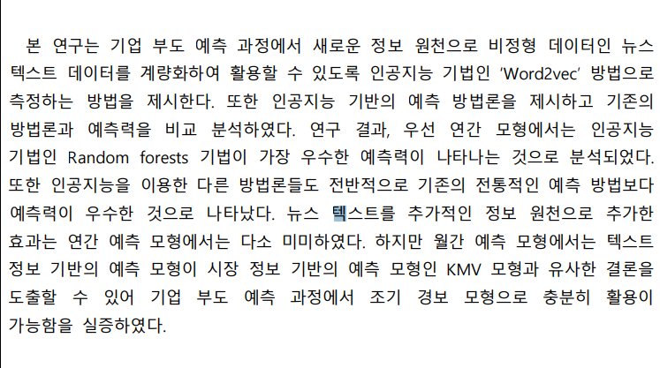
요약

Slide 4
상장되지 않은 기업에도 사용 할 수 있을 거라는 믿음 프로젝트1을 통해 1년에 많아야 3~4번 공시되는 재무제표의 재무 비율만으로는 빠르게 변화하는 기업 경영환경을 반영하기엔 어려움이 있다고 느꼈고, 이러한 적시성 문제를 해결하기 위한 방법으로 기업에 대해 좋지않은 소식 등을 빠르게 반영하려면 뉴스 기사나 상장기업 뿐만 아니라 공통적으로 사용할 수 있다는 점에서 논문의 연구배경과 일치하였다.

Slide 5
논문 연구배경
과거 기업 부실을 예측하는 많은 여구는 주로 재무(회계)정보와 시장(주식)정보를 기반으로 예측을 수행하였다.
재무정보는 공시된 정보를 바탕으로 기업의 현황을 가장 객관적이고 표준화된 형태의 데이터를 활용할 수 있다는 장점이 있으나, 재무정보는 분기 혹은 연단위로 작성되고 기업의 결산시점이후 공시 되는데 까지 일정기간이 소요되므로 적시성이 떨어지는 한계점이 있다.
이러한 단점을 보완하기 위하여 시장주가를 활용하는 KMV방법론이 제시되었다.
하지만 시장정보는 상장기업만을 대상으로 하며 주가에 영향을 주는 거시경제지표나 사건으로 인한 일시적인 요인의 영향을 통제할 수 없다는 단점이 있다.
이 논문에서는 과거 활용이 어려웠던 텍스트 형태의 비정형 정보인 뉴스정보를 활용하여 기업의 부도 예측 수준이 향상될수 있는지 연구하였다.
뉴스정보는 기업에 관한 가장 빠른 정보 중 하나이다.
따라서 기업의 부도를 예측할 수 있는 추가,대체할수 있는 정보원천으로서 충분한 가치가 있다.

Slide 6
논문 선정 이유
재무비율로 나온 논문들이 셀 수 없이 많고, 재무제표를 통해서는 적시성을 높이지 못했던 점이 아쉽기 때문에

Slide 7
논문 한계점
상위 기업들 기사수 체크해서 제거
해쉬태크있는 기사들만
하위 기업들 기사수 체크해서 제거

Slide 8
분야별 선행연구(1) – 기업부도 예측연구
알트만 모형- Financial Ratios,Discriminant Analysis and the Prediction of Corporate Bankruptcy(Altman,1968)
KMV 모형 –A Comment on Markent vs Accounting-Based Sentiment analysis in finanacial news (McQuown,1993)
3. 해저드 모형 – Forecasting bankrupty more accurately: A simple hazard model(Shumway,2001)

Slide 9
분야별 선행연구(2) – 빅데이터 기법을 활용한 관련 분야연구
1. 텍스트마이닝 기법의 기술정보분석 적용 가능성 연구(배상진,박철균,2003)
2.뉴스와 주가: 빅데이터 감성분석을 통한 지느형 투자의사결정모형(김유신,김남규,정승렬,2012)
3. 텍스트마이닝 방법론을 활용한 기업 부도예측연구(최정원,한호선,이미영,안준모,2015)

Slide 10
분야별 선행연구(3) – 인공지능 기법을 활용한 관련 분야연구
인공신경망을 이용한 중소기업 도산 예측에 있어서의 비재무정보의 유용성 검증(이재식,한재홍,1995)
2. 기업신용등급 예측을 위한 랜덤포레스트의 응용(김성진,안현철,2012)

Slide 11
부도 사건의 정의
증권거래소, 법원 등에서 상거래상 기업의 현황을 정의하여야 하는 공적인 기관에서는 공식적인 부도를 정의하고 있다. 하지만 실제로 기업의 부도를 인식하는 기준은 분석하는 목적과 연구자에 따라 기준이 다를 수 있다. 또한 실제로 이미 기업의 실질적인 부실이 발생하고 상당한 기간이 소요된 후 부도가 공식적으로 인식되는 경우도 많이 발생하게 된다. 따라서 기업 부도예측 연구 과정에서 보다 유용한 결과를 얻기 위해서는 기업의 부도(부실)에 대한 명확한 정의를 하는 것이 매우 중요하다.

Slide 12
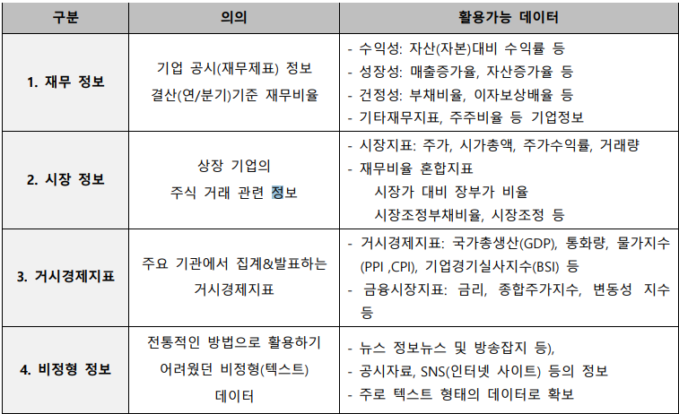
데이터 관련

Slide 13
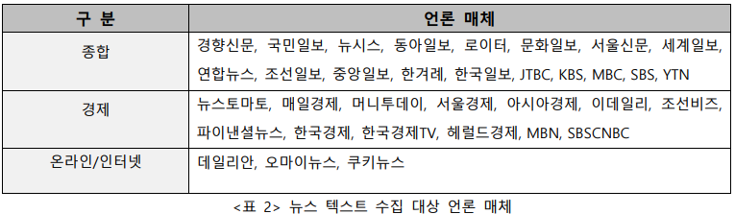
데이터 관련

Slide 14
자연어 처리 종류
1.Word2vector
2. Fasttext
3.LSA
4.Glove
5.ELMO
6.BERT

Slide 15
Word2vec 활용
Word2vec이란?
원-핫 인코딩으로 표현된 원-핫 벡터는 단어 간 유사성을 계산할 수 없다는 단점이 있음을 언급한 적이 있다. 이는 원-핫 인코딩으로 단어를 표현하면 벡터에 단어의 의미가 들어가 있지 않기 때문이다. 의미가 담겨있지 않은 벡터들을 비교하려고 해도 비교할 수는 없다. 그렇다면, 단어 간 유사성을 고려하기 위해서는 단어의 의미를 벡터화하면 되겠다.
그리고 이를 가능하게 하는 방법이 워드투벡터(Word2Vec)이다.
분산 표현(Distributed Representation)
‘비슷한 위치에서 등장하는 단어들은 비슷한 의미를 가진다’
CBOW(Countinous Bag of Words)
Word2Vec에는 CBOW(Continous Bag of Words)와 Skip-Gram 두 가지 방식이 있다. CBOW는 주변에 있는 단어들을 가지고, 중간에 있는 단어들을 예측하는 방법이다..
Skip-gram
Skip-gram은 CBOW를 이해했다면, 메커니즘 자체는 동일하기 때문에 쉽게 이해할 수 있다. 앞서 CBOW에서는 주변 단어를 통해 중심 단어를 예측했다면, Skip-gram은 중심 단어에서 주변 단어를 예측하려고 한다.

Slide 16
부도 유사도(1)
특정월의 해당기업의 기사를 구성하고 있는 모든 단어의 유사도 평균수준
부도 유사도(2)
특정월의 해당 기업의 기사단위 유사도 평균(단어 유사도 총합/기사 수)
부도기사비율
부도 관련 기사 수/ 총 정상 기사 수

Slide 17
articleNum | 비정형정보(뉴스 텍스트) | 연간 기사수 | 연간 기사수 해당 기업 관련 총 기사 수
NumNeg_1 |  | 부도기사비율_1 | 연간 부도(w2v-부도) 기사수 / 연간 기사수
NumNeg_2 |  | 부도기사비율_2 | 연간 부도(w2v-부도&상폐) 기사수 / 연간 기사수
NumNeg_3 |  | 부도기사비율_3 | 연간 부도(선행연구 단어) 기사수 / 연간 기사수
w2v1_1 |  | 부도 유사도_1 | 연관도평균(w2v-부도)
w2v1_2 |  | 부도 유사도_2 | 연관도합계 (w2v-부도) / 기사 수
w2v2_1 |  | <부도+상장폐지>유사도_1 | 연관도평균(w2v-부도&상장폐지)
w2v2_2 |  | <부도+상장폐지>유사도_2 | 연관도합계 (w2v-부도&상장폐지) / 기사 수

Slide 18
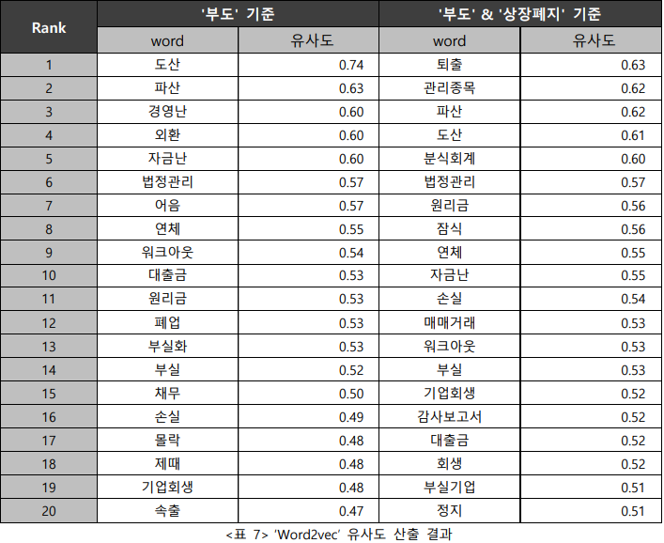

Slide 19
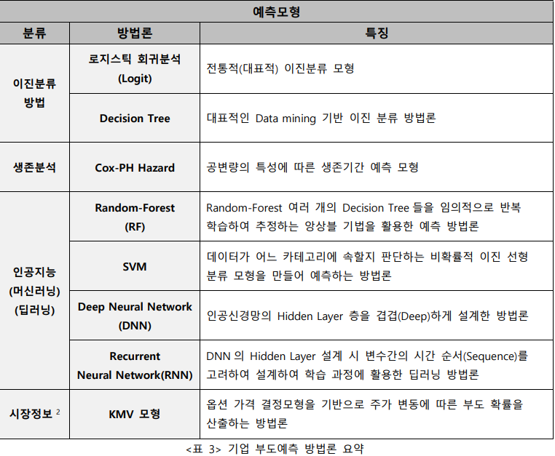
모델링 관련
생존분석 Harzard
시장정보 KMV모형

Slide 20
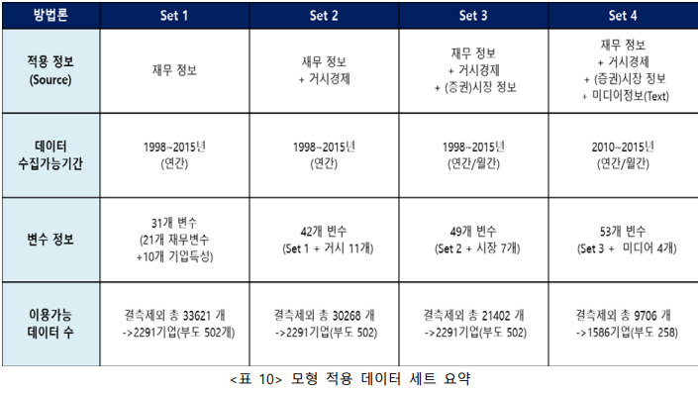

Slide 21
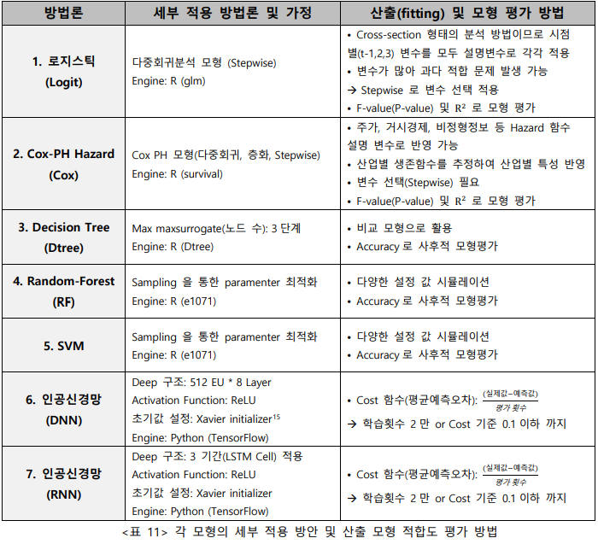
연간

Slide 22
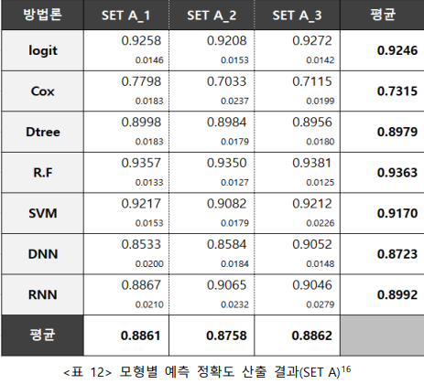

Slide 23

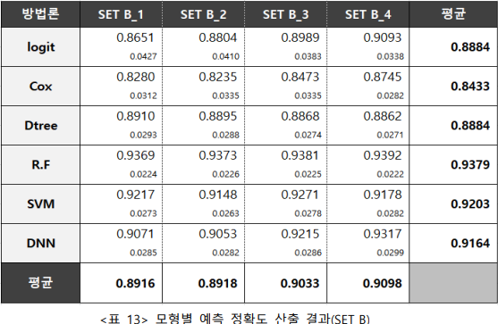

Slide 24
월간(적시성)
대상기간

Slide 25
텍스트 마이닝
텍스트마이닝(Text Mining)이란 자연어로 구성된 비정형 텍스트 데이터에서 패턴 또는 관계를 추출하여 가치와 의미 있는 정보를 찾아내는 마이닝 기법

Slide 26
블랙쇼츠 모형
Kmv모형

